Slide 1
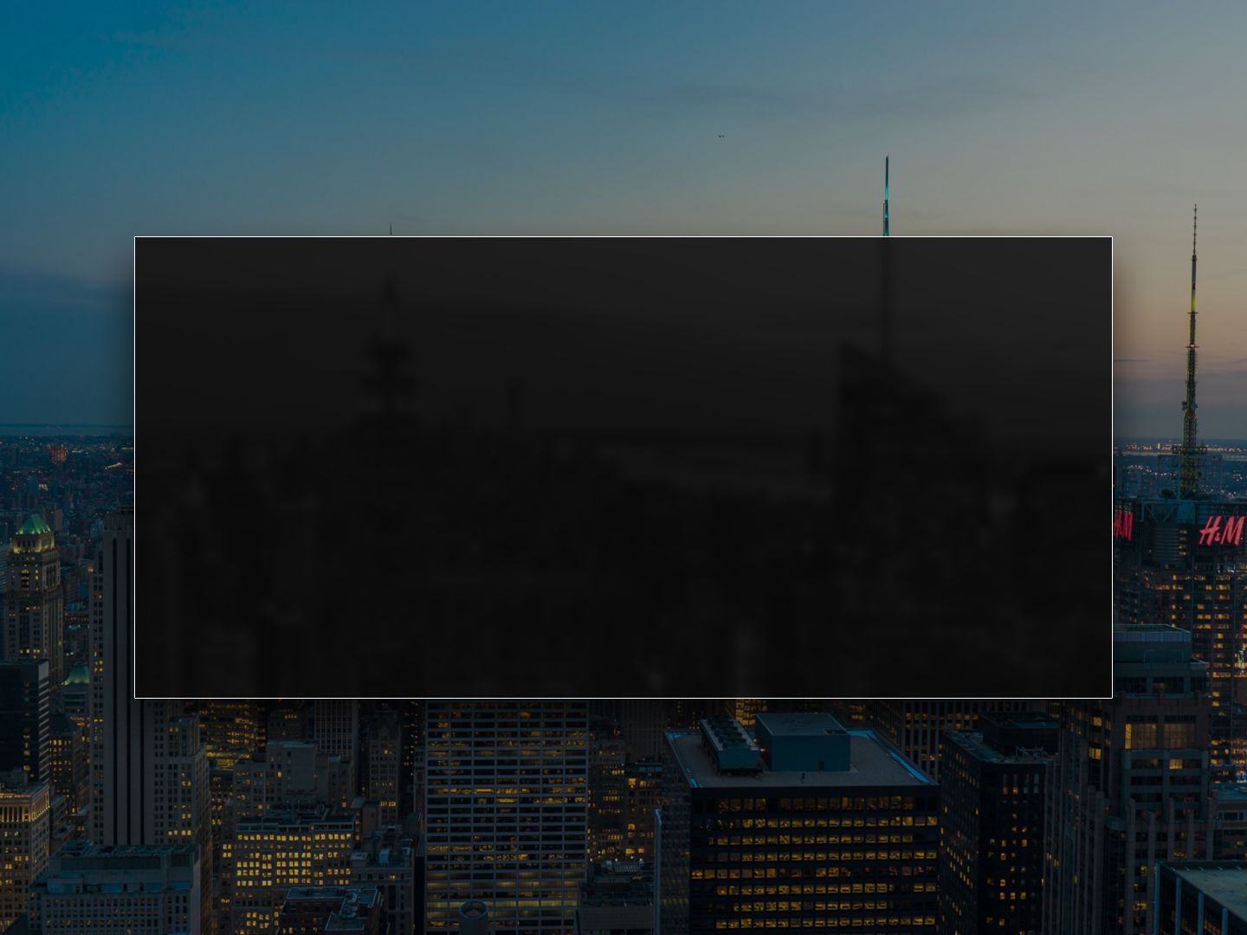
System on Chip Robot War
by. 노랑망고
T e a m : 파 뚱
발표자 : 조기환

Slide 2
목 차
문제 분석
구성
● 색상 형식 변환
● 차영상
● 모폴로지
● 물체 인식 방법
인식방법

Slide 3
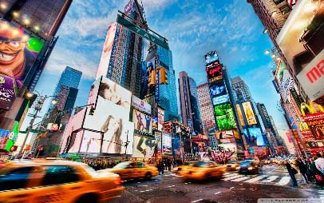



문제 분석
흰 배경과 무작위 3가지 배경에서 원하는 객체 찾기
03
찾고 싶은
객체
=
단일 색상
제목을 입력하세요

Slide 4
문제 분석
만약,
=
,
객체 색상
배경 색상
밝기 변화
?
객체의 모양과 크기가 변한다면
조명의 강도가 바뀐다면

Slide 5
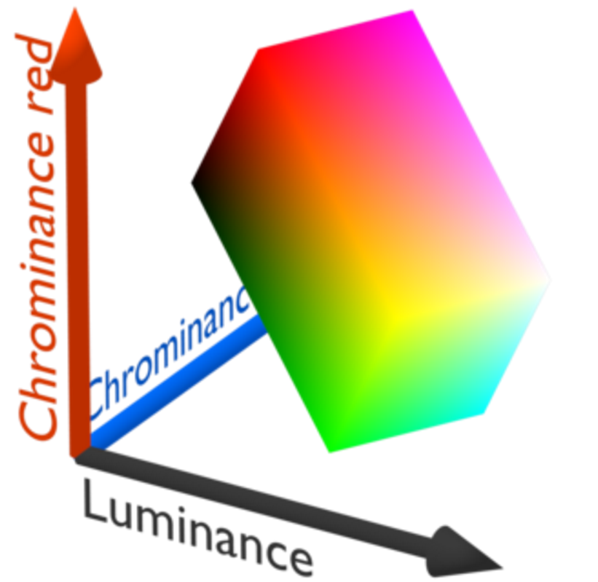
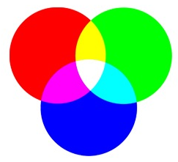
“색상 형식 변환”
YCbCr
RGB
밝기변화에 약함
보다 정확한 밝기 변화 감지!

Slide 6

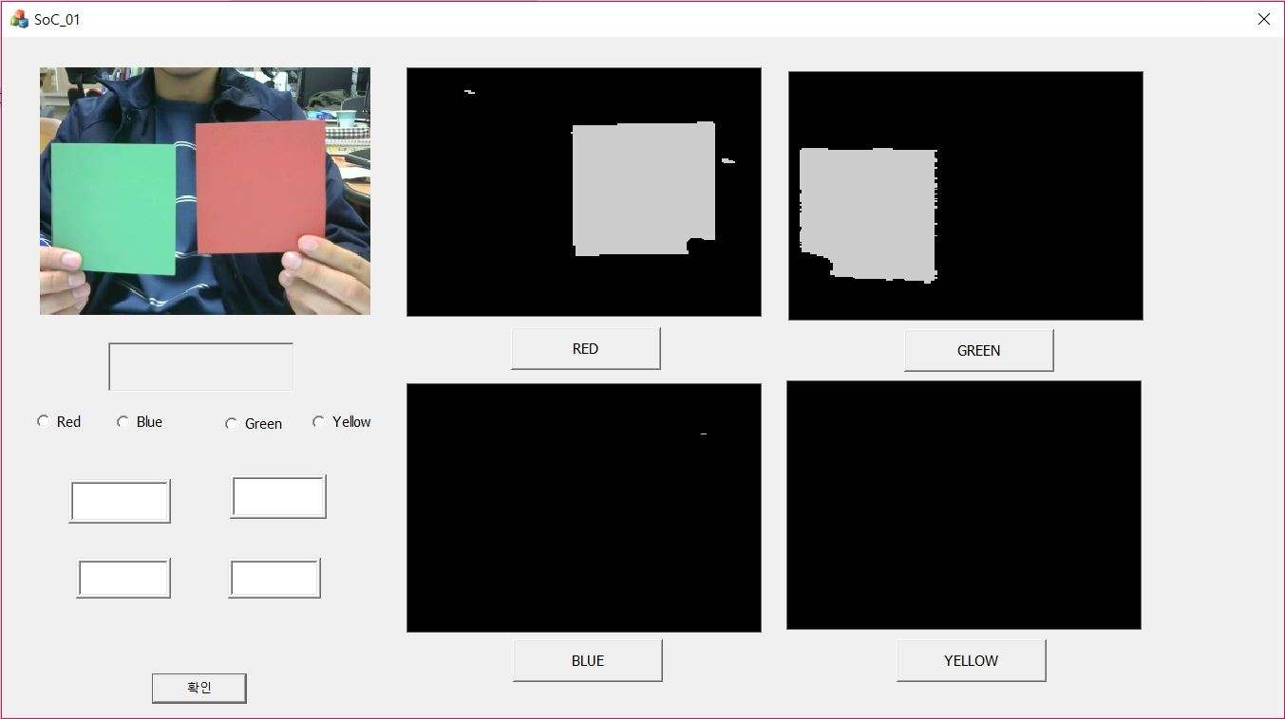

“색상 형식 변환”
?
조명의 차이로 인한 색깔 변화는
CB!
CR!
RADIO 버튼 추가로
CB, CR값 조정

Slide 7

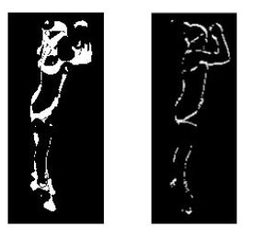
차영상
빨간색,파란색,노란색,녹색의 각각 YCBCR의 범위를 찾고, 걸러지지 않은 색의 값들은 차영상을 이용하여 정지한 배경색을 뺀다.

Slide 8
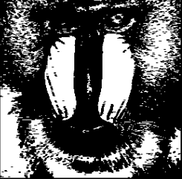
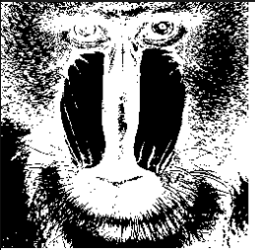
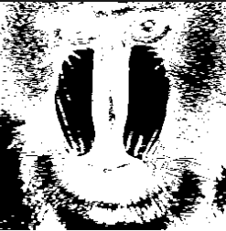

모폴로지
<침식>
<원본>
<팽창>
모폴로지 침식, 팽창 사용으로 노이즈 감소!

Slide 9
문제 인식 방법
“물체 테두리 표시”
“중심점 표시”
+
Border
Follow
Tracking
Center
관심점 주위에서 같은 색을 가진 경계점을 찾는다.
관심점의 주위를 돌다가 같은 밝기의 경계를 만나면 다음 추적할 점이 된다.
영상의 버퍼의 범위 내의 255 값을 가지는 모든 픽셀의 좌표값을 더한 다음 픽셀수로 나누어 중심 좌표를 얻는다.

Slide 10
감사합니다
T e a m 파 뚱

